Slide 1

第7章 互联网技术及应用

Slide 2
配套教材
教材
  理论：《计算机科学基础》刘小丽,杜宝荣,胡彦,梁里宁编，清华大学出版社 2020.9
  实验：《数据科学基础实践教程》，陈展荣,刘小丽,余宏华,杜宝荣编，人民邮电出版社 2020.9
参考书
  《计算机科学基础习题与解析》余宏华主编，清华大学出版社 2020.11

Slide 3


课程资源(正在完善中)
实验教材配套讲解：
  https://ke.qq.com/course/2438032
线上课程：
  中国大学慕课《资讯科技/信息技术基础》，2021.7上线。
交流联系方式：
  QQ/微信：8139754
  公众号：jnu-liu

Slide 4
Contents
1
7.1 网络基础
2
7.2 Internet基础
3
7.3 互联网新技术

Slide 5

7.1 网络基础
什么是计算机网络
  将分布在不同地点，具有独立功能的多台计算机，通过通信设备和传输介质连接起来，在功能完善的网络软件支持下，实现资源共享和信息传递的系统。
网络的功能
      数据通信 实现不同地理位置计算机之间数据信息的快速传送
      资源共享 包括硬件、软件和数据资源的共享
      分布处理 多个计算机 相互协作，共同完成任务
      均衡负荷 网络工作均匀地分配给各计算机，改善可伸缩性
      系统安全可靠性 对于军事、金融等部门极为重要

Slide 6
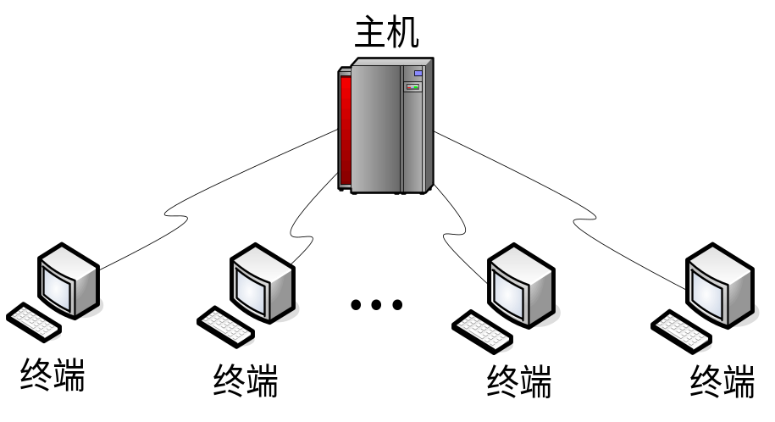
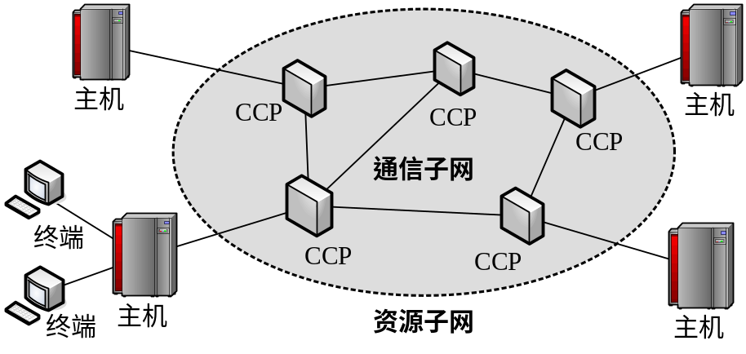
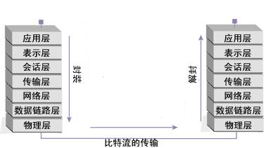
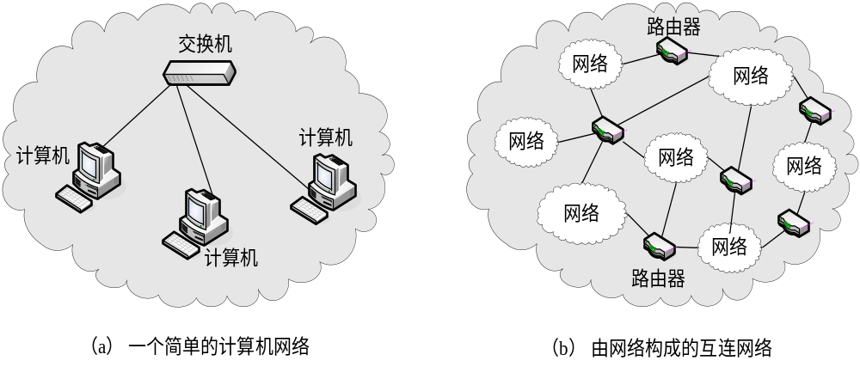
计算机网络的发展
②
①
④
③

Slide 7
7.1 网络基础
网络系统组成
网络硬件
各类计算机
外部终端
传输介质
通讯设备
网络软件
网络操作系统
网络通信协议
网络管理软件
网络应用软件

Slide 8
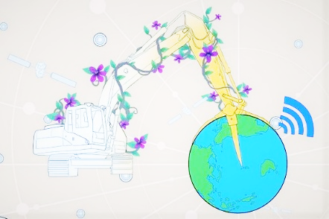
网络的性能指标
速率
带宽
吞吐量
时延
数据传输速率，指每秒传输的比特数
也称比特率。bit/s
单位时间内网络通信线路所能传输的最高速率bit/s
单位时间内通过某个网络或接口的实际数据量
数据从网络的一端传送到另一端所需的时间。单位毫秒
8

Slide 9
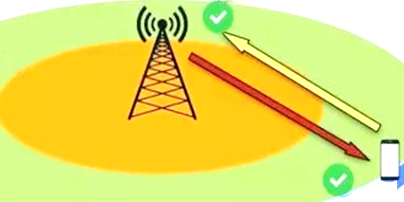
网络的分类——按网络覆盖范围分类
      局域网（Local Area Network，LAN）
      有限的地理范围内，覆盖的地理范围通常在几米到几千米之间
      例如，在1个宿舍、1个办公室、1栋楼、1个校园或者1个企业内
      广域网（Wide Area Network，WAN）
      在一个广阔地理区域内，可以覆盖1个城市、1个国家甚至全球
      例如，1个大企业将散布在各地区，甚至海外分公司的计算机以专线方式连接起来
      城域网（Metropolitan Area Network，MAN)
      覆盖范围介于局域网和广域网之间，一般为几千米至几万米
      例如，在同一个城市，将多个学校、企事业单位或医院的局域网互相连接

Slide 10
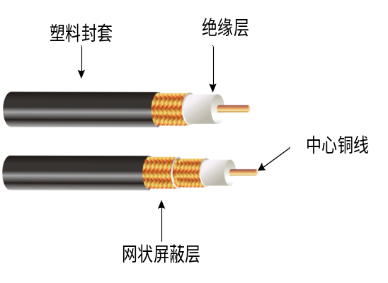
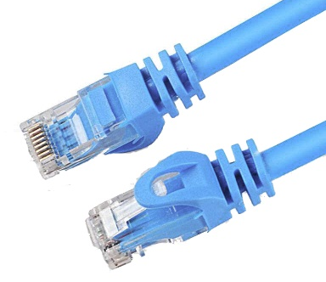
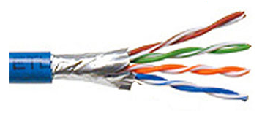
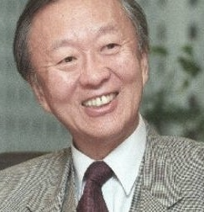
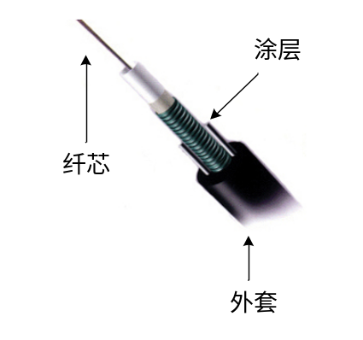
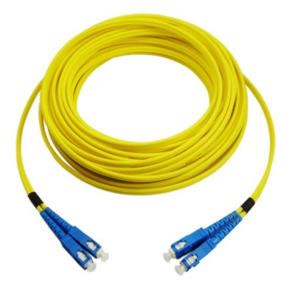
网络的分类——按网络传输介质分类
传输介质：有线网络和无线网络
有线网络传输介质包括：
      同轴电缆
      双绞线
      光纤
“光纤之父”高锟

Slide 11
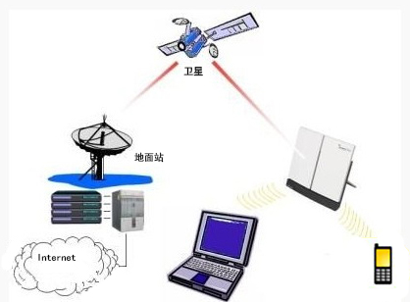
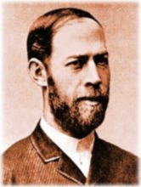
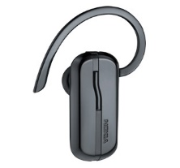
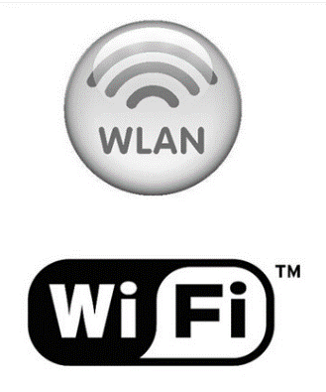

网络的分类——按网络传输介质分类
无线网络
      无线传输介质有：无线电短波、微波、红外线、激光、卫星通信等。
      不同频率的电磁波可以分为无线电波、微波、红外线、可见光、紫外线、X射线、Ƴ射线。现在人们已经利用了无线电、微波、红外线等多个波段进行通信。
Heinrich Rudolf Hertz,德国

Slide 12
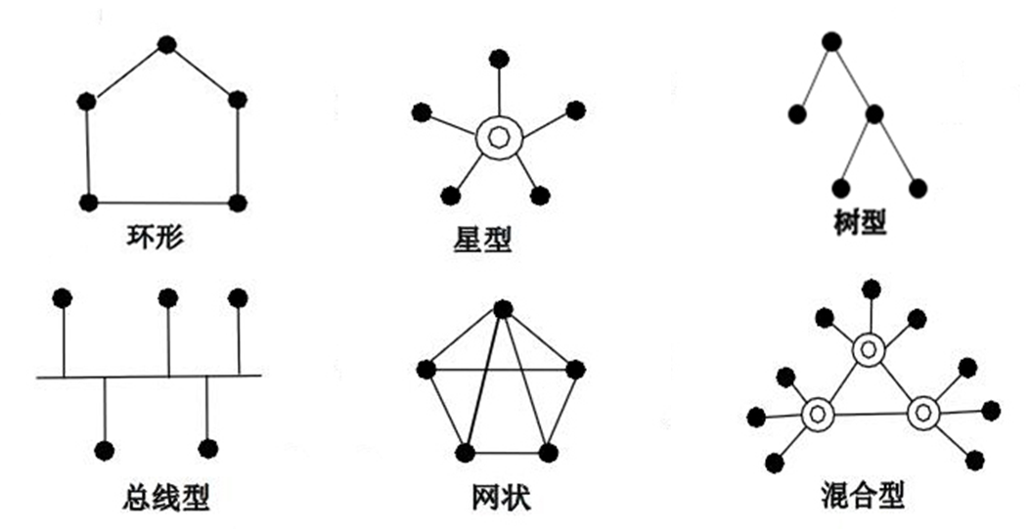
网络的分类——按网络拓扑结构分类
网络拓扑结构是指用传输介质互联各种设备的物理布局
12

Slide 13
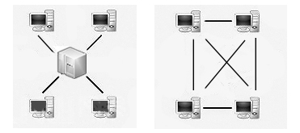
网络的分类——按服务模式分类
客户机/服务器(Client-Server, C/S)网络模式
服务器处于中心位置，由高性能计算机或专用设备来协调和提供服务给网络中的节点
对等式，又称点对点 (peer-to-peer, P2P)网络模式
无中心服务器，所有客户端都能提供资源，每个节点既是客户机也是服务器
C/S模式
P2P模式

Slide 14
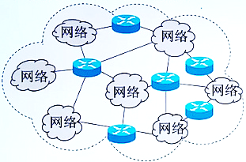
7.2 Internet基础
因特网与互联网
什么是互联网__(internet,一个通用名词)
  “指由若干计算机网络相互连接而成的网络” 统称为互联网。
什么是因特网__(Internet,一个专有名词)
      “目前全球最大的一个电子计算机互联网，是由美国的ARPA网发展演变而来的”。
      Internet已经超越了一个网络的含义，可以说Internet既是一个多媒体的通信媒介，又是一个无限的全球信息资源总汇。它已成为一个信息社会的缩影无所不在。

Slide 15


TCP/IP
网络协议（Network Protocol）
  计算机网络中进行数据交换而建立的规则、标准或约定的集合
TCP/IP协议
  TCP/IP是Internet最基本的协议
TCP/IP不仅指TCP和IP两个协议，而是由FTP、SMTP、TCP、UDP、IP等系列协议构成的协议簇，TCP和IP在协议簇中最具代表性，故称TCP/IP协议。
现在不论是局域网还是广域网，TCP/IP已广泛应用于各种网络。

Slide 16
TCP/IP层次结构
计算机网络的体系结构是网络各层及其协议的集合。TCP/IP五层协议的体系结构：
HTTP、FTP、SMTP、DNS、TELNET、DHCP...
应用层
TCP、UDP、SCTP
传输层
IP(IPv4)、 IPv6、ARP、RARP
网络层
Ethernet、Frame、WiFi、ATM
链路层
物理层

Slide 17
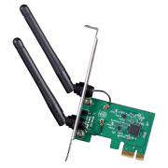
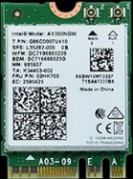
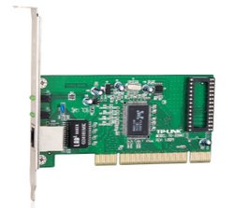
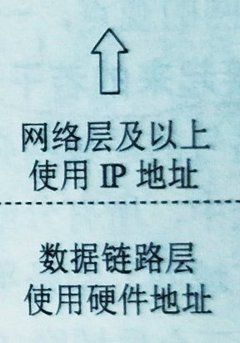
MAC地址
MAC地址：每块网卡的身份，用于标识以太网上某个单独设备或一组设备。
MAC通常采用6个字节的十六进制数字串标识，其固化在网卡ROM芯片上。
如：8C-16-EA-D2-3C-19。前3字节厂商编号，由IEEE（电子和电器工程协会）提供；后3节设备编号。
链路层MAC地址唯一标识了网络设备上的每个物理网络连接，因而 MAC地址也称为物理地址或硬件地址。
笔记本网卡
尺寸~2*3CM

Slide 18

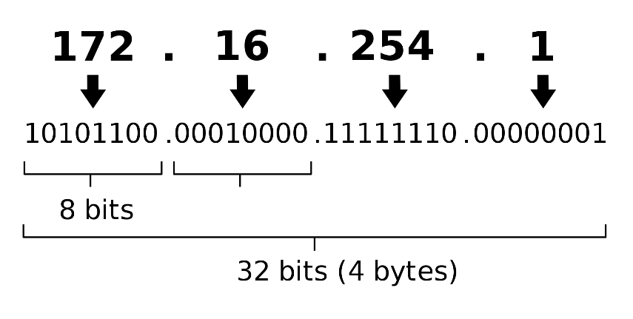
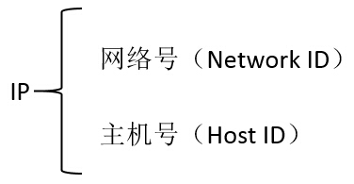
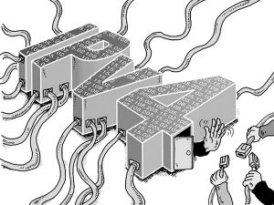
IP地址
IP协议（Internet Protocol）规定每一台入网的计算机都必须有一个唯一标识的网络地址，即IP地址（IP Address）
IP协议目前IPv4、IPv6二个版本共存：
IPv4：采用32位二进制表示。用点分十进制标记法，每个字节用.隔开如写成：
IPv6：采用128位二进制，地址扩大2⁹⁶倍，号称可以“给地球每颗沙子一个IP”的数百亿地址容量。用冒号十六进制表示法，整个地址分为8组，每组4个十六进制数形式。如：3afe:3201:1401:1280:c8fa:fe4d:db39:1980

Slide 19


IP地址
IP地址获取
ICANN：互联网名称与数字地址分配机构，非营利性国际组织，负责IP地址空间的协调和分配
CNNIC：亚太互联网络信息中心(APNIC)的国家级IP地址注册机构成员。负责我国ISP和网络用户IP地址分配和管理
ISP：互联网服务提供商，一般单位或个体只需向当地ISP提出申请或由系统管理员指定
IP地址分配的二种方式
静态IP地址：分配固定的IP地址
动态IP地址：每次随机分配IP地址

Slide 20
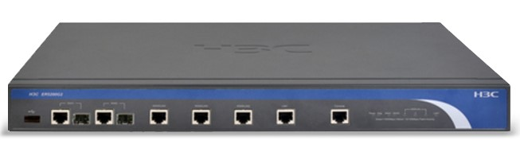
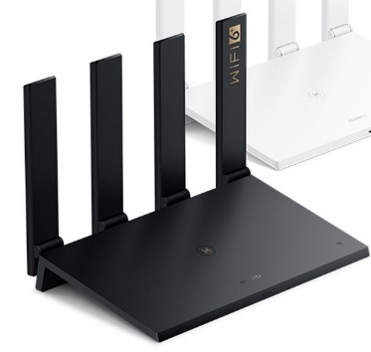
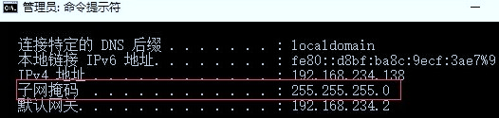
路由选择
子网掩码
主要作用：
将一个大的IP网络划分若干子网络，节约IP地址分配
IP地址和子网掩码共同判断两台计算机是否属于同一个子网络
子网掩码编码规则：
32位二进制编码，其中：IP地址中网络号部分全用“1”表示，主机号部分全用“0”表示。如子网掩码十进制表示： 255.255.255.0
路由：将数据包从源地址发送到目标地址所经路径。
路由选择：利用路由器这个网络层互连设备，判断IP地址是否属于本网段。与其它网段的计算机进行通信，通过路由选择算法，经过路由器找寻一条最佳传输路径，以便有效传送到目的站点。

Slide 21
TCP传输控制协议_传输层主要协议
2
1
3
UDP
用户数据报协议
(User Datagram Protocol)
是在数据包的数据前面加入端口信息，提供简单快速信息传送
TCP
传输控制协议(Transmission Control Protocol)
为两台主机提供面向连接的、可靠的、基于字节流的数据传输服务
SCTP
流控制传输协议(Stream Control Transmission Protocol)一种新的协议，结合TCP和UDP优点，像UDP适合于音频和视频实时传输，像TCP可靠控制

Slide 22
常用应用层协议
应用 | 协议
WWW万维网服务 | HTTP，超文本传输协议
文件传输 | FTP，文件传输协议
电子邮件 | SMTP，简单邮件传输协议
域名解析 | DNS，域名系统
视频会议 | RTP，实时传输协议
远程终端访问 | Telnet，远程登录
IP动态配置 | DHCP，动态主机配置协议
WWW：World Wide Web的简称
HTML：超文本标记语言；HTTP：超文本传输协议 是在网络上传输HTML的协议
HTTPS：在HTTP基础上增加了加密传输和身份认证

Slide 23


其他应用
电子邮件
发送：SMTP，简单邮件传输协议
接收：POP ，邮局协议
电子信箱：用户名@邮件服务器域名
FTP：文件传输协议
基本功能：实现文件的下载和上传。
下载（Download）将文件从远程计算机拷贝到自己计算机(本地计算机)
上传（Upload）将本地计算机上的文件复制到远程计算机上

Slide 24

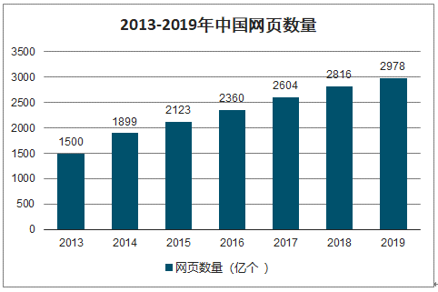
常用应用层协议
URL：统一资源定位符，也被称为网页地址
URL一般格式：protocol://hostname/path

Slide 25
DNS服务
应用层利用便于记忆的字符串作为域名表示Internet上主机
域名采用层次结构命名：主机名.….二级域名.顶级域名
国际顶级域名 | 含义 | 国家顶级域名 | 含义
.com | 商业机构 | .cn | 中国
.net | 网络服务机构 | .hk | 中国香港
.edu | 教育机构 | .us | 美国
.gov | 政府机构 | .mo | 中国澳门
.org | 非营利组织协会 | .tw | 中国台湾
.int | 国际组织 | .jp | 日本
.mil | 军事机构 | .uk | 英国
.name | 个人网站专用 | .fr | 法国
.pro | 会计、医生和律师等专用 | .de | 德国
.top | 顶级、高端、首席 | .au | 澳大利亚

Slide 26
7.3 互联网新技术
新兴技术发展
新动向
物联网
云计算
大数据
人工智能

Slide 27
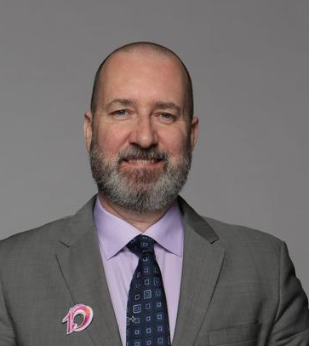
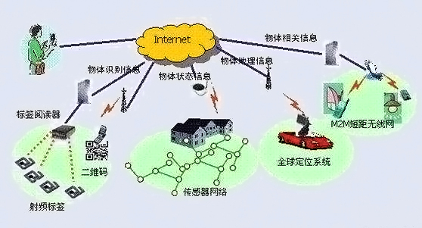
物联网概念
物联网（Internet of things，IoT）顾名思义，是物物相连的互联网
物联网的核心和基础仍是互联网；用户端延伸扩展到任何物品
凯文·阿什顿，1999年提出物联网概念，被称为“物联网之父”
国际电信联盟定义：
物联网是通过二维码识读设备、射频识别装置、红外感应器、全球定位系统和激光扫描器等信息传感设备，按约定的协议，把任何物品与互联网连接起来，进行信息交换和通信，以实现对物品的智能化识别、定位、跟踪、分析、监控和管理的一种网络。

Slide 28
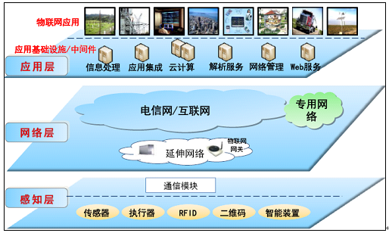
物联网体系架构
物联网体系架构分为三个层次：
感知层：完成智能感知识别、信息采集处理和自动控制
网络层：负责对感知层和应用层之间的数据传输
应用层：解决信息处理和人机交互问题
全面感知
物联网的基本特征
可靠传输
智能处理

Slide 29



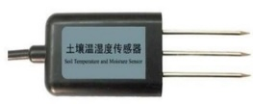
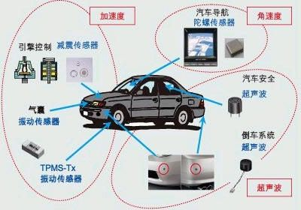
物联网关键技术
物联网关键技术
射频识别技术、传感器技术、M2M技术、云计算、嵌入式技术等
识别技术
传感器技术
涵盖物体识别、位置识别和地理识别。
如：二维码，支付应用、网络链接等信息读取。RFID射频识别，身份证、校园卡、动物晶片、门禁等
传感器是能感受到被测信息，并按一定规律转换成可用输出信号的器件或装置。
它作为物联网触手，让物体有了触觉、味觉和嗅觉等感官

Slide 30
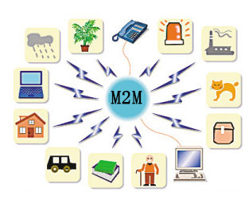
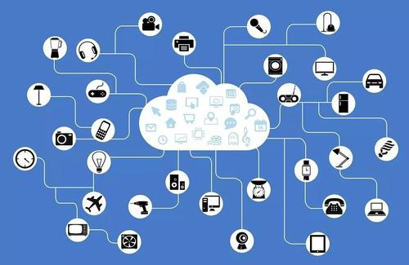
物联网关键技术
M2M技术
云计算技术
M2M ,Machine-to-Machine/Man简称。
是构成物联网网络层重要技术之一。
目标是使机器设备不再是信息孤岛，所有机器设备都具备连网和通信能力
物联网采集的数据具有海量性、时效性、多态性等特点，云计算技术运用到物联网的传输层和应用层，很大程度上提高运作效率

Slide 31
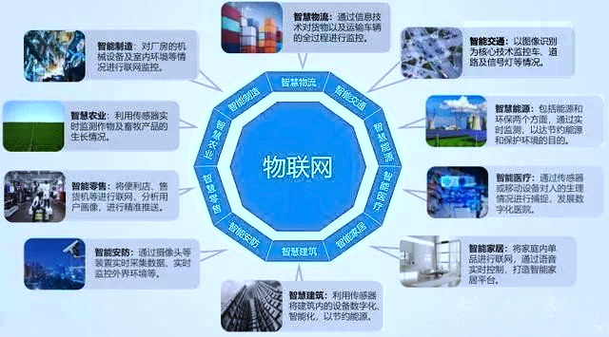
物联网的应用

Slide 32
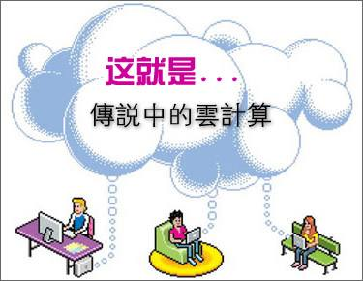
云计算
云计算：是一种按使用量付费的模式，可以实现随时随地、随需、便捷地的从可配置的计算资源共享池中获取资源（包括网络，服务器，存储，应用软件，服务），这些资源能够快速供应并释放，使管理资源的工作量或与服务提供商的交互减少到最低。
通俗说，云计算让计算、存储、网络、数据、算法、应用等软硬件资源像水电一样，随时随地即插即用。
“云”
计算资源共享池

Slide 33
云服务_满足互联网用户新需求
云计算为互联网用户的新需求
提供了服务基础！
接入能力
任何地点、任何设备实现接入服务
共享能力
方便存储
简单
容易学习
安全保密
数据不会丢失不必备份
自由
任何时间进行计算服务
安全
共享数据交流
数据不受影响
无限空间
方便使用
软件自动升级

Slide 34

云计算的特点
极其廉价
超大规模
通用性强
云计算
特点
虚拟化
高可靠性
扩展性强
按需服务

Slide 35
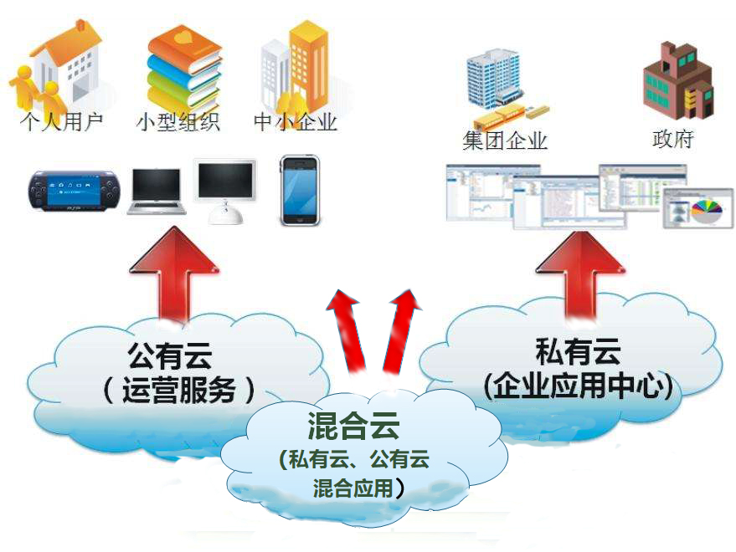
云计算的服务模式
云计算按照部署模式和服务对象可以分为私有云、公有云和混合云

Slide 36




云计算的服务类型和服务层次
云计算按照服务类型分为3个层次：
软件即服务(Software as a Service,SaaS)
平台即服务(Platform as a Service,PaaS)
基础设施即服务(Infrastructure as a Service,IaaS)
服务 类型 | 释义 | 云提供者 服务内容 | 服务 对象 | 云用户 使用方式 | 产品举例
SaaS | 软件即 服务 | SaaS公司提供 完整的可直接使用的应用程序 | 软件应用 的终端用户 | 通常用户登录浏览 器即可打开软件 | Google Apps， Salesforce CRM
PaaS | 平台即 服务 | PaaS公司提供应用程序开发环境、 或部分应用 | 程序开发 用户 | 用户自行开发部分或全部应用程序、自行上传数据 | Google App Engine, Hadoop
IaaS | 基础设施即服务 | IaaS公司提供务器、 存储和网络硬件等 设施 | 硬件资源 用户 | 所有环境配备、上传数据、应用程序开发都自己完成 | Amazon EC2， 阿里云

Slide 37








云计算的应用
目前，云计算的典型行业应用有：
云计算
存储云
教育云
地图导航
行业应用
医疗云
金融云

Slide 38


大数据
大数据（big data）
指无法在一定时间范围内用常规软件工具进行捕捉、管理和处理的数据集合，是需要新处理模式才能具有更强的决策力、洞察发现力和流程优化能力的海量、高增长率和多样化的信息资产。
大数据
是未来的石油
巨量‘数据集合

Slide 39
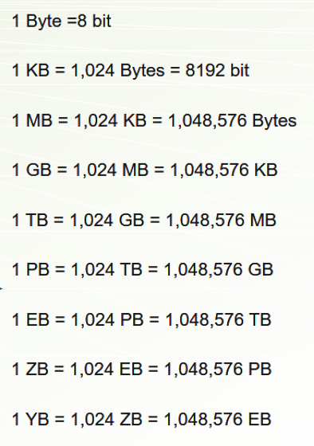
大数据的特征
增长速度快
时效性要求高
大数据
Velocity
高速化
Volume
大体量
起量单位TB级别到EB，甚至跃升到ZB规模
Veracity
真实性
5V特征
数据
结果质量可信赖
1ZB有多大？
如同全世界 海滩上沙子数量总和
Variety
多样化
数据
来源、类型多样化
Value
价值
密度低
信息海量，犹如浪里淘金

Slide 40
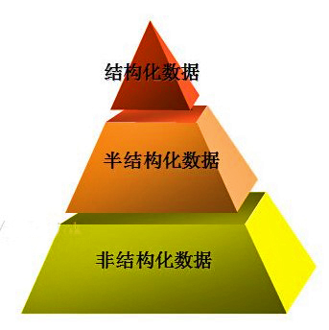
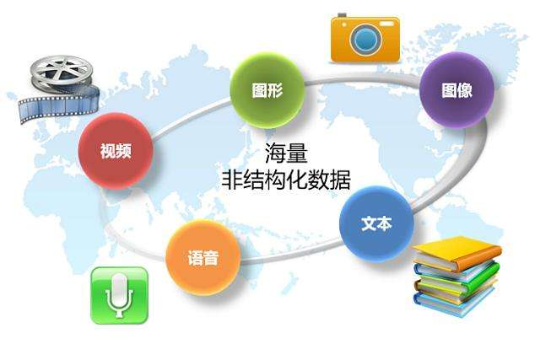

大数据的数据结构
大数据结构按特征可分为三大类
海量数据中，非结构化数据越来越成为数据的主要部分

Slide 41



大数据的来源
大数据的来源:
大数据采集 导入 爬取工具：
Apache Flume、Apache Kafka、 Apache sqoop、网页爬虫程序
互联网数据
政府部门
传感器
企业业务
大数据
来源
各网站日志
社交媒体爬取

Slide 42
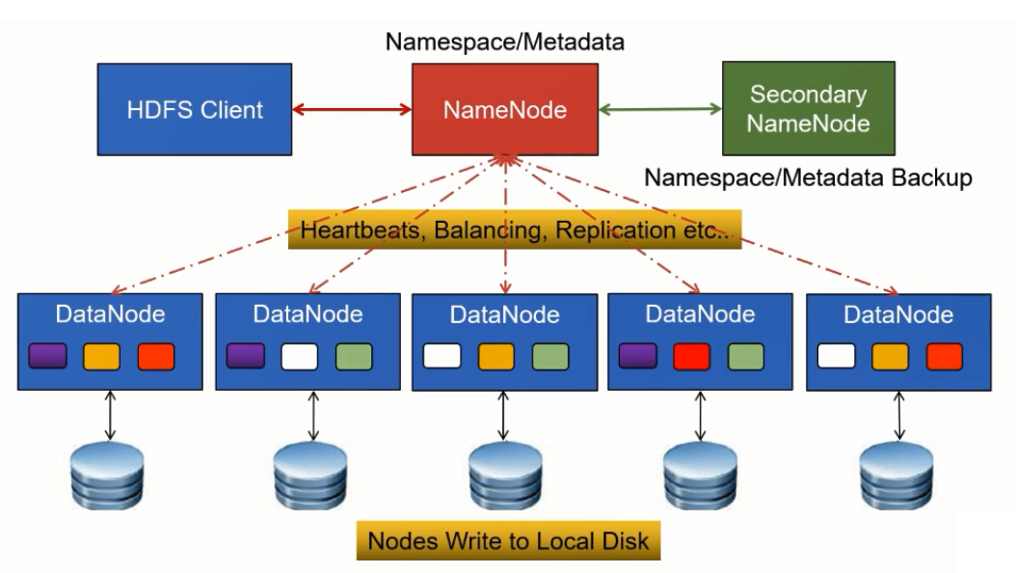
大数据的存储和管理
利用分布式文件系统、分布式数据库、关系数据库、NoSQL数据库、云数据库等进行存储
分布式文件系统：文件分布存储到网络计算机多个节点上，形成巨大的计算机节点构成的集群
HDFS：大数据分布式文件系统。适合大文件、海量数据存储
Hbase：分布式数据库系统，适于半结构化和非结构化数据存储
GreenPlum：基于开源数据库的分布式关系型数据库集群，适合存储海量结构化数据

Slide 43





大数据处理模式
大数据主要的处理模式：
批处理：离线批量处理系统，数据先被存储，随后离线分析。如：日志分析、支付宝花呗的还款账单。
流处理：很强实效性，尽可能快处理数据并得到结果。如：天猫双十一，交易额实时动态更新。
代表性的大数据处理分析技术:

Slide 44
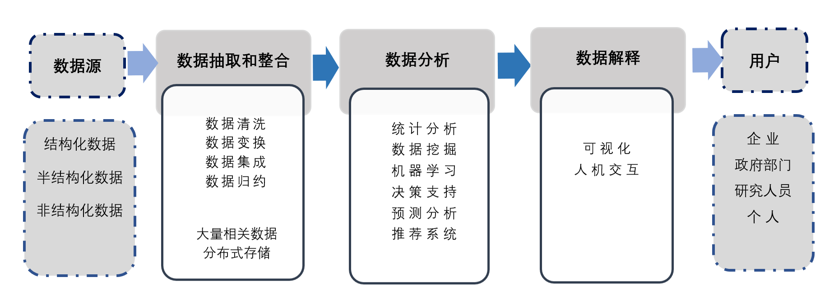
大数据处理的基本流程
基本流程包括：数据抽取和整合、数据分析、数据解释三个主要环节。
在适合工具辅助下，对数据源进行抽取和整合，按照一定标准统一存储，利用数据分析技术进行分析，从中提取有价值的知识并利用恰当方式展示给用户。

Slide 45
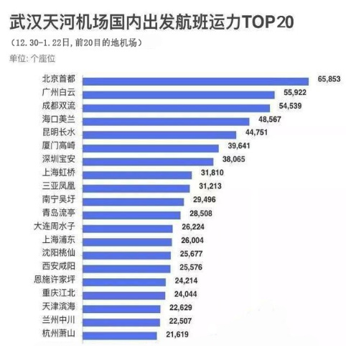
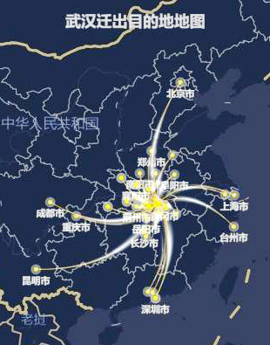
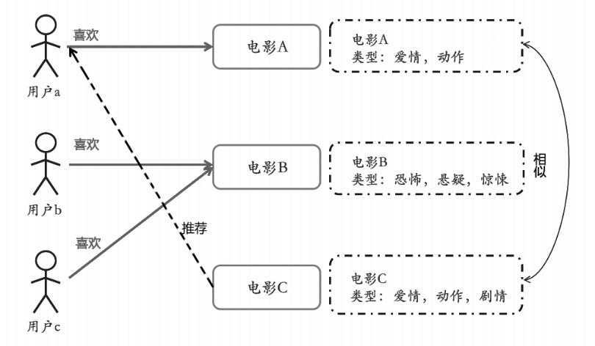
大数据应用实例
百度迁徙大数据回溯武汉人口离汉去向
大数据基于内容的个性化推荐系统应用

Slide 46

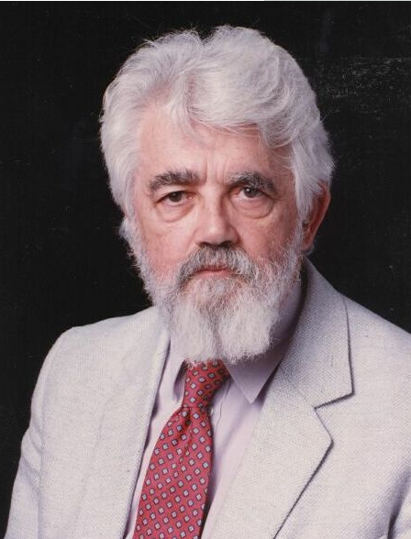
人工智能
人工智能（Artificial Intelligence）是研究构造智能机器或实现机器智能的学科，是研究、开发用于模拟、延伸和扩展人的智能的理论、方法、技术及应用系统的一门新的技术科学。
约翰·麦卡锡（John McCarthy）提出“人工智能”这一术语
顾名思义，AI是用人工的方法在机器(计算机)上实现的智能；机器“像人一样思考”，实现更高层次的应用。

Slide 47

人工智能实力分类
弱人工智能
指不能制造出真正推理和解决问题的智能机器，这些机器只是表面看是智能的，但并不真正拥有智能，不会有自主意识。
限定领域，解决特定问题。
如语音识别、图像处理、机器翻译等方面取得了重大突破，甚至可以接近或超越人类水平。
强人工智能
有可能制造出真正能推理和解决问题的智能机器，并且机器有知觉、有自我意识。
通用领域，胜任人类所有工作。
可再分为两大类：类人（机器的思考和推理类似人的思维）与非类人（机器产生了和人完全不一样的知觉和意识，使用和人完全不一样的推理方式）

Slide 48
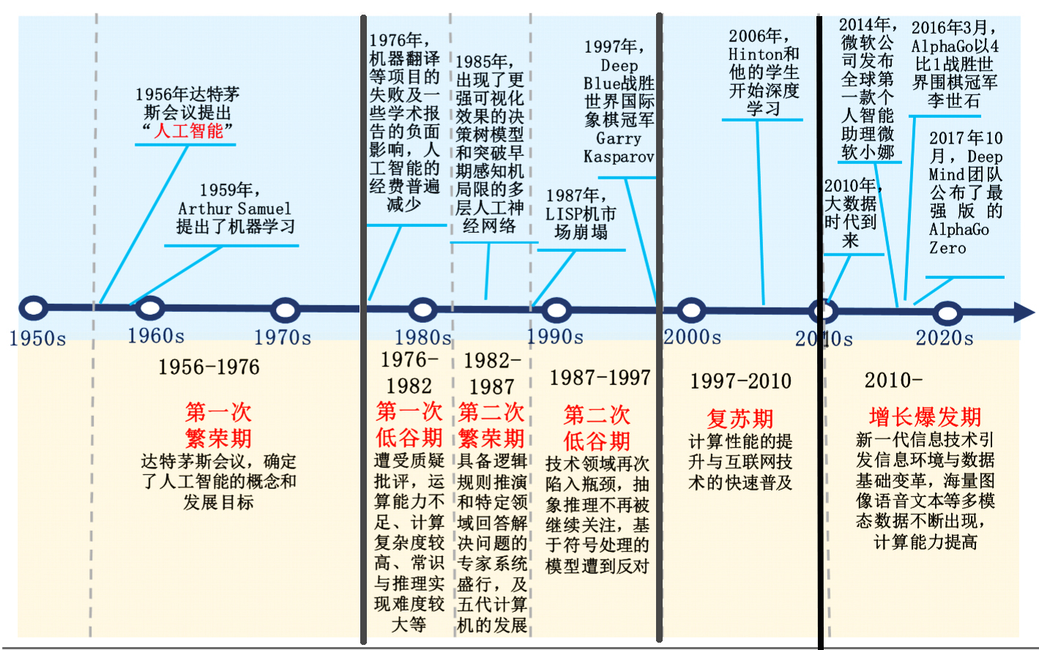
人工智能的发展历程

Slide 49
人工智能的研究与应用领域
庞大的技术体系
。。。。。。
机器学习
自然语言处理
专家
系统
计算机视觉
生物特征识别
人机
交互
知识图谱
VR /
AR

Slide 50


(1) 机器学习
机器学习（Machine Learning）研究如何使计算机模拟或实现人类的学习行为，以获取新的知识或技能，通过知识结构的不断改善来提升机器自身的性能。
是人工智能的一个核心研究领域。涉及统计学、系统辨识、逼近理论、神经网络、计算机科学、脑科学等诸多领域。
知识是智能的基础，要让计算机具有智能，就必须让它具有知识。
AlphaGo深度学习的一个成功体现

Slide 51


(2) 自然语言处理
自然语言处理（Natural Language Processing，NLP）研究能够实现人与计算机之间用自然语言进行有效通信的各种理论和方法。
核心问题有：机器翻译、机器阅读理解和问答系统等
自然语言处理系统包含：语音识别、语义识别、语音合成三部分。语义识别是当前发展瓶颈。
语音识别和语音合成国内企业已处世界领先地位。2019年科大讯飞连续14年赢得Blizzard Challenge（国际语音合成大赛）冠军。

Slide 52


(3) 专家系统
专家系统（Expert System）是一个具有大量专门知识与经验的智能程序系统，它应用人工智能中知识表示和推理技术，模拟某特定领域人类专家求解问题的思维过程处理各种复杂问题，其水平可以达到甚至超过人类专家的水平。
简而言之，专家系统是一种智能的计算机程序，它运用知识和推理来解决只有专家才能解决的复杂问题。
专家系统研究和应用遍及医疗、监督、预测、教学与军事等各方面。例如，帮助医生诊断细菌感染性疾病，并给出建议性诊断结果和处方的医学专家系统MYCIN

Slide 53

(4) 计算机视觉
计算机视觉（Computer Vision）是研究如何使计算机模仿人类视觉系统的科学，让计算机拥有类似人类提取、处理、理解、分析图像以及图像序列的能力。
根据解决的问题，计算机视觉可分为计算成像学、图像理解、三维视觉、动态视觉和视频编解码五大类。实现图像理解是计算机视觉的终极目标。
自动驾驶、机器人、智能医疗等领域均需要通过计算机视觉技术从视觉信号中提取并处理信息。

Slide 54



(5) 生物特征识别
生物特征识别（Biometric Identification）指利用个体独一无二的生理特征或行为特征进行身份识别认证。
生理特征：指纹、面像、虹膜、掌纹等
行为特征：步态、声音、笔迹等
涉及到图像处理、计算机视觉、语音识别、机器学习、计算机图形学等多项技术。
目前生物特征识别作为重要智能化身份认证技术，在金融、公共安全、教育、交通等领域广泛应用

Slide 55


(6) 人机交互
人机交互（Human-Computer Interaction）主要研究人和计算机之间的信息交换，是人工智能领域的重要外围技术。
人机交互与认知学、人机工程学、多媒体技术、虚拟现实技术等密切相关。
传统的人与机交互设备，如：键盘、鼠标、操纵杆、数据服装、眼动跟踪器、位置跟踪器、数据手套、压力笔等输入设备；及打印机、绘图仪、显示器、头盔式显示器、音箱等输出设备
人机交互技术除了传统的基本交互和图形交互外，还包括语音交互、情感交互、体感交互及脑机交互等技术。

Slide 56


(7) 虚拟现实/增强现实
虚拟现实（Virtual Reality,VR）是可创建和体验虚拟世界的计算机仿真系统。在一定范围内生成与真实环境在视觉、听觉、触感等方面高度近似的数字化环境。
增强现实（Augmented Reality,AR）是虚拟信息与真实世界巧妙融合的技术。将计算机生成的文字、图像、三维模型、音乐、视频等虚拟信息模拟仿真后，应用到真实世界中，实现超越现实的感官体验。
VR/AR难点是三维物理世界的数字化和模型化技术。
如：虚拟现实游戏娱乐项目，带你身临其境，感受真正游戏里的魅力；日常购物、旅游等增强现实让你享受超越现实的感官体验

Slide 57


(9) 知识图谱
知识图谱（Knowledge Graph）本质上是一种揭示实体之间关系的大型语义网络，旨在对现实世界事物及其相互关系进行形式化描述。
知识图谱这一全新概念2012年被提出，泛指各种大规模的知识库。
其重要性不仅是一个全局知识库，更是支撑智能搜索、知识推理和深度问答等智能应用的基础。
目前,已在反欺诈、不一致性验证等安全保障领域应用。

Slide 58




(9) 机器人
机器人（Robot）指可模拟人类行为的半自主或全自主工作的智能机器。
人工智能所有技术几乎都可以在它身上得到应用。所以说，机器人可作为人工智能理论、方法、技术的实验场地；同时，对机器人的研究又可大大推动人工智能研究的发展。
目前，机器人作为AI的一个重要落地标志已经离我们越来越近。如工业应用类机器人、物流系统货物搬运机器人、走向家庭的扫地机器人。

Slide 59

Thank You !
Email：8139754@qq.com

Slide 60
章节测试题

Slide 61

单选题
1分
1.计算机网络是由主机、通信设备和( )构成。
A
体系结构
B
传输介质
C
通信线路
D
网络硬件
提交

Slide 62
单选题
1分
2.通常用比特率描述数字通信的速率,“比特率”的含义是( )。
A
每秒能传送的二进制位数
B
每秒能传送的字节数
C
每秒能传送的字符数
D
数字信号与模拟信号的转换频率
提交

Slide 63
单选题
1分
3.以下不属于无线传输介质的是( )。
A
微波
B
光纤
C
激光
D
电磁波
提交

Slide 64
单选题
1分
4.关于因特网,下面的说法正确的是( )
A
互联网internet就是指因特网
B
新一代因特网使用的IPv6标准是IPv5标准的升级与补充
C
因特网的基础协议为TCP/IP协议
D
因特网的入网主机有了域名可以不再需要IP地址
提交

Slide 65
单选题
1分
5.下面关于域名的说法正确的是( )
A
域名可以自己任意取
B
域名专指一个服务器的名字
C
域名就是网址,网址不包括纯粹的IP地址
D
域名是因特网上一个服务器或一个网络系统的名字,比如163.com
提交

Slide 66
单选题
1分
6.关于HTML下面哪种说法正确的是( )
A
HTML不能编写动态网页
B
HTML全称为超文本标记语言
C
HTML实现了文本、图形、声音乃至视频信息的统一编码
D
Flash动画都是由HTML编写的
提交

Slide 67
单选题
1分
7..将文件从FTP服务器端传输到客户机的过程称为( )。
A
上传
B
下载
C
浏览
D
即时通讯
提交

Slide 68
单选题
1分
8.在因特网体协结构中,下列属于应用层协议的一组是( )。
A
SMTP, HTTP, FTP
B
IP, ARP, SMTP
C
TCP, UDP, HTTP
D
FTP, TCP, UDP
提交

Slide 69
单选题
1分
9.匿名FTP服务的含义是( )。
A
只能上传,不能下载
B
允许没有授权帐号的用户登录FTP服务器,并下载文件
C
有授权账号的用户才能登录FTP服务器,并下载文件
D
在Internet上隐藏地址的FTP服务器
提交

Slide 70
单选题
1分
10.云计算IaaS是( )的简称。
A
基础设施即服务
B
平台即服务
C
软件即服务
D
硬件即服务
提交

Slide 71
单选题
1分
11.人工智能学科的研究领域中的主要内容不包括( )。
A
人机交互
B
机器学习
C
自动程序设计
D
计算机视觉
提交

Slide 72
单选题
1分
12.DNS服务是将域名地址转换为IP地址。( )
A
正确
B
错误
提交

Slide 73
单选题
1分
13.在Internet中,用户电子邮件地址的表示方式为STML@用户名.主机名。( )
A
正确
B
错误
提交

Slide 74
单选题
1分
14.在网络分类中,LAN和WAN的主要区别在于通信距离和传输速率。( )
A
正确
B
错误
提交

Slide 75
单选题
1分
15.IP地址和主机域名间存在一对一的关系 。 ( )
A
正确
B
错误
提交

Slide 76
单选题
1分
16.物联网就是物物相连的网络,它的核心和基础是智能化 。 ( )
A
正确
B
错误
提交

Slide 77
多选题
1分
12.计算机网络的主要功能是( )。
A
计算机之间的相互制约
B
分布处理
C
均匀负荷
D
数据通信和资源共享
E
提高系统可靠性
提交

Slide 78
多选题
1分
13.TCP/IP体系结构有5层,其中包括( )、网络层和应用层。
A
物理层
B
链路层
C
感知层
D
测试层
E
传输层
提交

Slide 79
多选题
1分
14.物联网体系架构主要分为( )。
A
数据层
B
感知层
C
网络层
D
物理层
E
应用层
提交

Slide 80
填空题
1分
20.IPv4地址采用4个字节的二进制表示,每个IP地址由网络地址和[填空1]地址两部分组成。
正常使用填空题需3.0以上版本雨课堂
作答

Slide 81
填空题
1分
21.云计算按服务模式来说可分为三个层次,这三个层次分别是IaaS、SaaS和[填空1] 。
正常使用填空题需3.0以上版本雨课堂
作答

Slide 82
填空题
1分
22.规模巨大且复杂,用现有的数据处理工具难以获取、整理、管理以及处理的数据,这指的是[填空1]。
正常使用填空题需3.0以上版本雨课堂
作答

Slide 83
填空题
1分
23.[填空1]是一种接触式的自动识别技术,它通过射频信号自动识别目标图像并获取相关数据。
正常使用填空题需3.0以上版本雨课堂
作答

Slide 84
主观题
10分
24.TCP/IP体系结构中传输层有哪些主要协议?简述其含义和作用。
正常使用主观题需2.0以上版本雨课堂
作答

Slide 85
主观题
10分
25.简述与传统的网络应用模式相比,云计算具有什么特点。
正常使用主观题需2.0以上版本雨课堂
作答

